Slide 1
예산 및 회계
예산 산정: (등록비: ₩650,000, $550, €500)
 | 항목 | 내용 | 부가항목 | KRW
OUTCOME | 행정/운영비용 | 부산대학교 공간사용료 |  | ₩644,460
 |  | 법인인감 |  | ₩30,000
 |  | 공동인증서구매 |  | ₩8,800
 |  | 서울보증보험료 |  | ₩1,224,570
 |  | KG이니시스 등록비+연회비 |  | ₩500,000
 |  | 총액 |  | ₩7,000,000
 | Student support |  | 최소 예상 (40) | ₩26,000,000
 |  |  | 예측값 (50) | ₩32,500,000
 |  |  | 최대 예상 (50) | ₩32,500,000
 |  |  | Hybrid50 | ₩13,000,000
 |  |  | Hybrid100 | ₩13,000,000
 | 운영비 | 대관료 |  | ₩50,000,000
 |  | 식음료비 | 최소 | ₩77,848,000
 |  |  | 중간 | ₩105,200,000
 |  |  | 최대 | ₩157,800,000
 |  |  | Hybrid50 | ₩26,300,000
 |  |  | Hybrid100 | ₩52,600,000
 | IAC dinner |  |  | ₩2,000,000
 | Participant material |  | 최소 예상 (148) | ₩7,500,000
 |  |  | 예측값 (200) | ₩10,000,000
 |  |  | 최대 예상 (300) | ₩15,000,000
 |  |  | Hybrid50 | ₩5,000,000
 |  |  | Hybrid100 | ₩5,000,000
 | Proceedings |  | 최대 예상 (300) | ₩7,500,000
 | 예비비 |  | 최소 | ₩5,000,000
 |  |  | 중간 | ₩5,000,000
 |  |  | 최대 | ₩5,000,000
 |  |  | Hybrid50 | ₩5,000,000
 |  |  | Hybrid100 | ₩5,000,000
 | BBQ |  | 최소 | ₩5,920,000
 |  |  | 중간 | ₩8,000,000
 |  |  | 최대 | ₩12,000,000
 |  |  | Hybrid50 | ₩2,000,000
 |  |  | Hybrid100 | ₩4,000,000
 | 손실보전액 | 보증금액 | 최소 | ₩0
 |  | ₩75,000,000 | 중간 | ₩0
 |  |  | 최대 | ₩0
 |  |  | Hybrid50 | ₩0
 |  |  | Hybrid100 | ₩0
총액 |  |  | 최소 | ₩188,768,000
 |  |  | 중간 | ₩177,200,000
 |  |  | 최대 | ₩238,800,000
 |  |  | Hybrid50 | ₩117,800,000
 |  |  | Hybrid100 | ₩146,100,000
 | 항목 | 내용 | 부가항목 | KRW | KRW (수수료 공제후)
INCOME | 등록비 |  | 최소 예상 (148) | ₩86,333,333 | ₩82,534,667
 |  |  | 예측값 (200) | ₩116,666,667 | ₩111,533,333
 |  |  | 최대 예상 (300) | ₩175,000,000 | ₩167,300,000
 |  |  | Hybrid50 | ₩29,166,667 | ₩27,883,333
 |  |  | Hybrid100 | ₩58,333,333 | ₩55,766,667
 | 스폰서 | 해외 |  | ₩50,000,000 | ₩50,000,000
 |  | 국내 |  | ₩50,000,000 | ₩50,000,000
총액 |  |  | 최소 | ₩186,333,333 | ₩182,534,667
 |  |  | 최대 | ₩275,000,000 | ₩267,300,000
 |  |  | 예측값 | ₩216,666,667 | ₩211,533,333
 |  |  | Hybrid50 | ₩129,166,667 | ₩127,883,333
 |  |  | Hybrid100 | ₩158,333,333 | ₩155,766,667
등록인원 |  | e.a | 학생지원
 | 총 Plenary session talk 수 | 48
 | 총 parallel talk 수 | 100
 | 총 talk 수 | 148 | 40
최대 등록 예상 인원 | 예상 talk 수의 2배 | 300 | 50
예측 인원 | 200명으로 예측 | 200 | 50
Hybrid50 | Hybrid 50명으로 예측 | 50 | 20
Hybrid100 | Hybrid 100명으로 예측 | 100 | 20
현재 스폰서십의 Young scientists 강제 집행총액
₩10,446,966
수수료 | 이니시스 | 3,50%
 | 에스크로 | 4,40%
 | Late | Early bird
등록비 (USD) | $550.00 | $470.00
현시각 1USD의 "원" 환율 | ₩1,197 | ₩1,197
USD 등록비 | ₩658,292 | ₩562,541
등록비 (euro) | €500.00 | €420.00
현시각 1유로의 "원" 환율 | ₩1,353 | ₩1,353
유로 등록비 | ₩676,678 | ₩568,409
등록비 (KRW) | ₩650,000 | ₩550,000

Slide 2
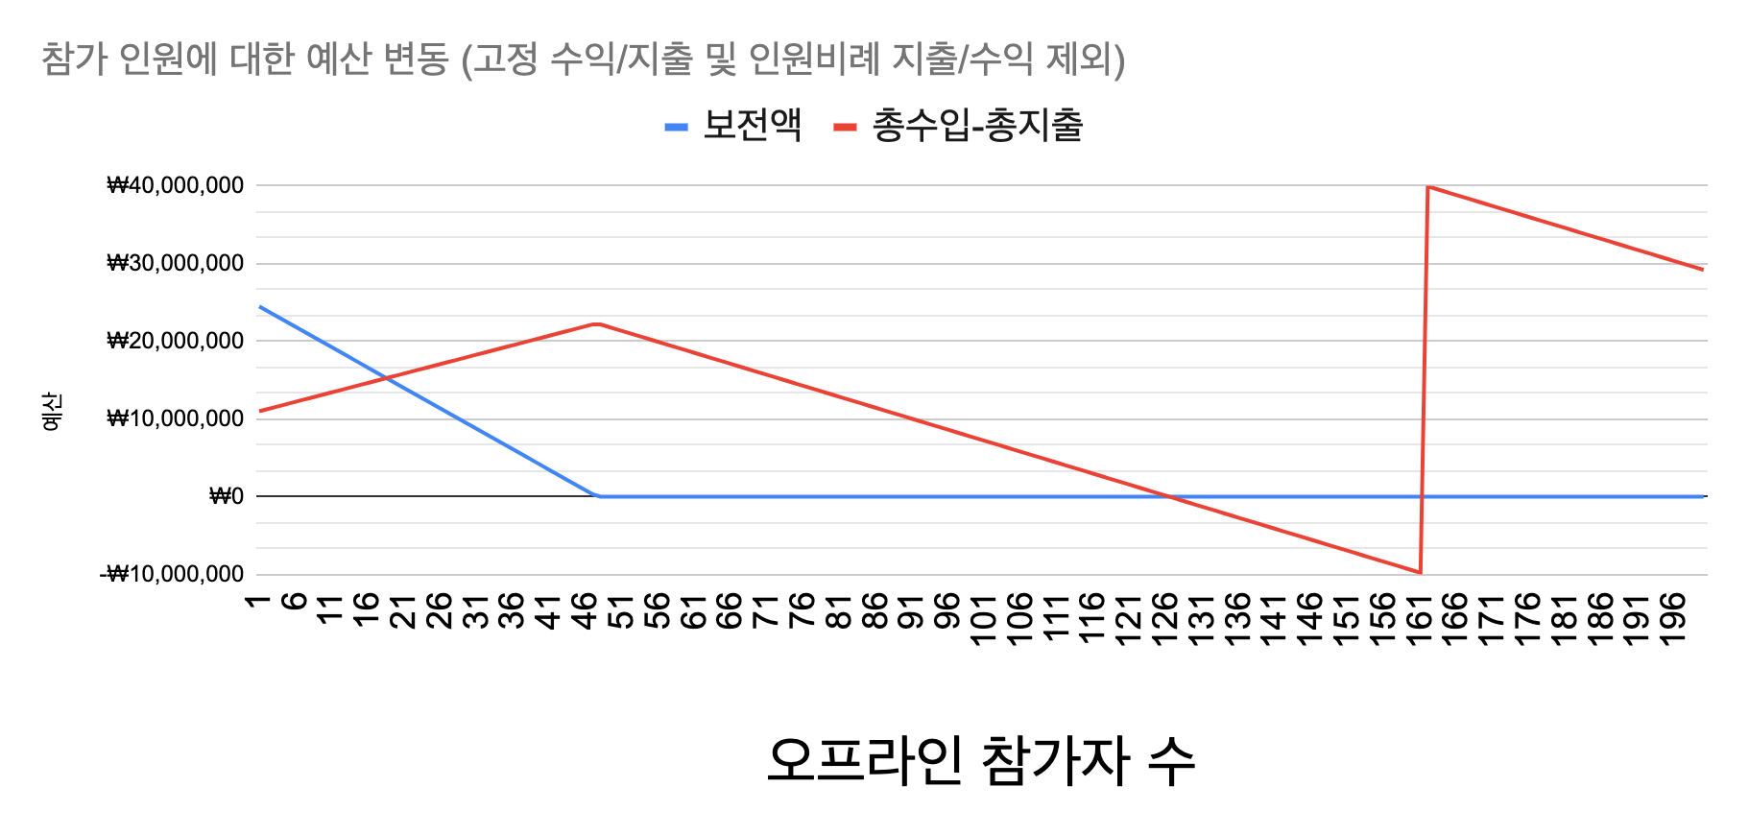
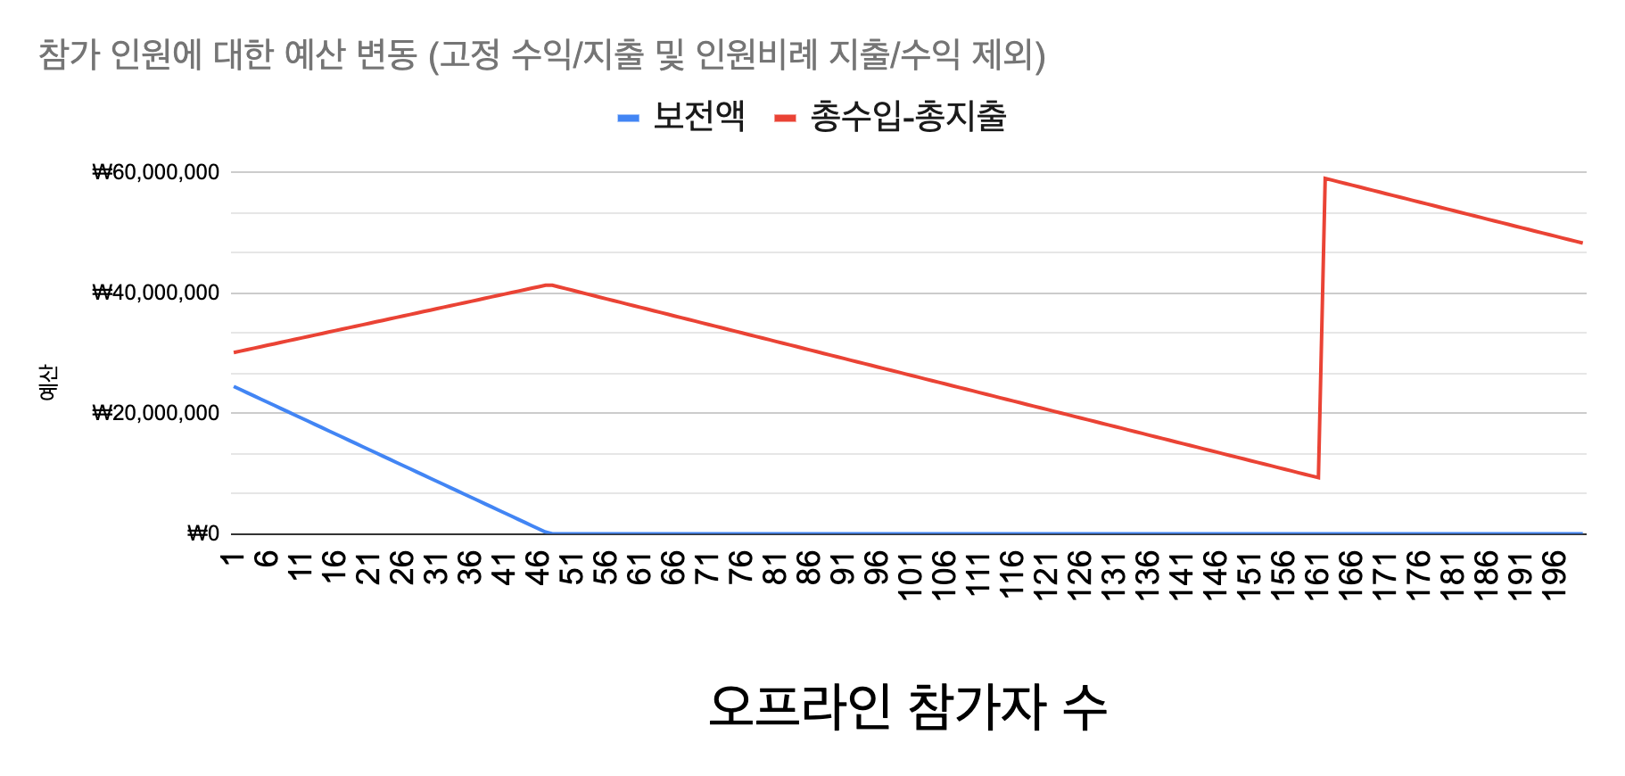
예산 및 회계
예산 산정: (오프라인 등록비: ₩650,000, €500 온라인 등록비: ₩200,000, €150 )
대관료 | ₩50,000,000 |  |  | 전체 참가자 수 | 200
최소보증금액 | ₩75,000,000 | 대관료 무료 최소식음료비 | ₩85,000,000 | 온라인 참가자 | 전체참가자-오프라인참가
일인당 식음료비 | ₩526,000 | 일인당 BBQ | ₩0 | 온라인 송출비 | ₩20,000,000
대관료 | ₩50,000,000 |  |  | 전체 참가자 수 | 300
최소보증금액 | ₩75,000,000 | 대관료 무료 최소식음료비 | ₩85,000,000 | 온라인 참가자 | 전체참가자-오프라인참가
일인당 식음료비 | ₩526,000 | 일인당 BBQ | ₩0 | 온라인 송출비 | ₩20,000,000

Slide 3
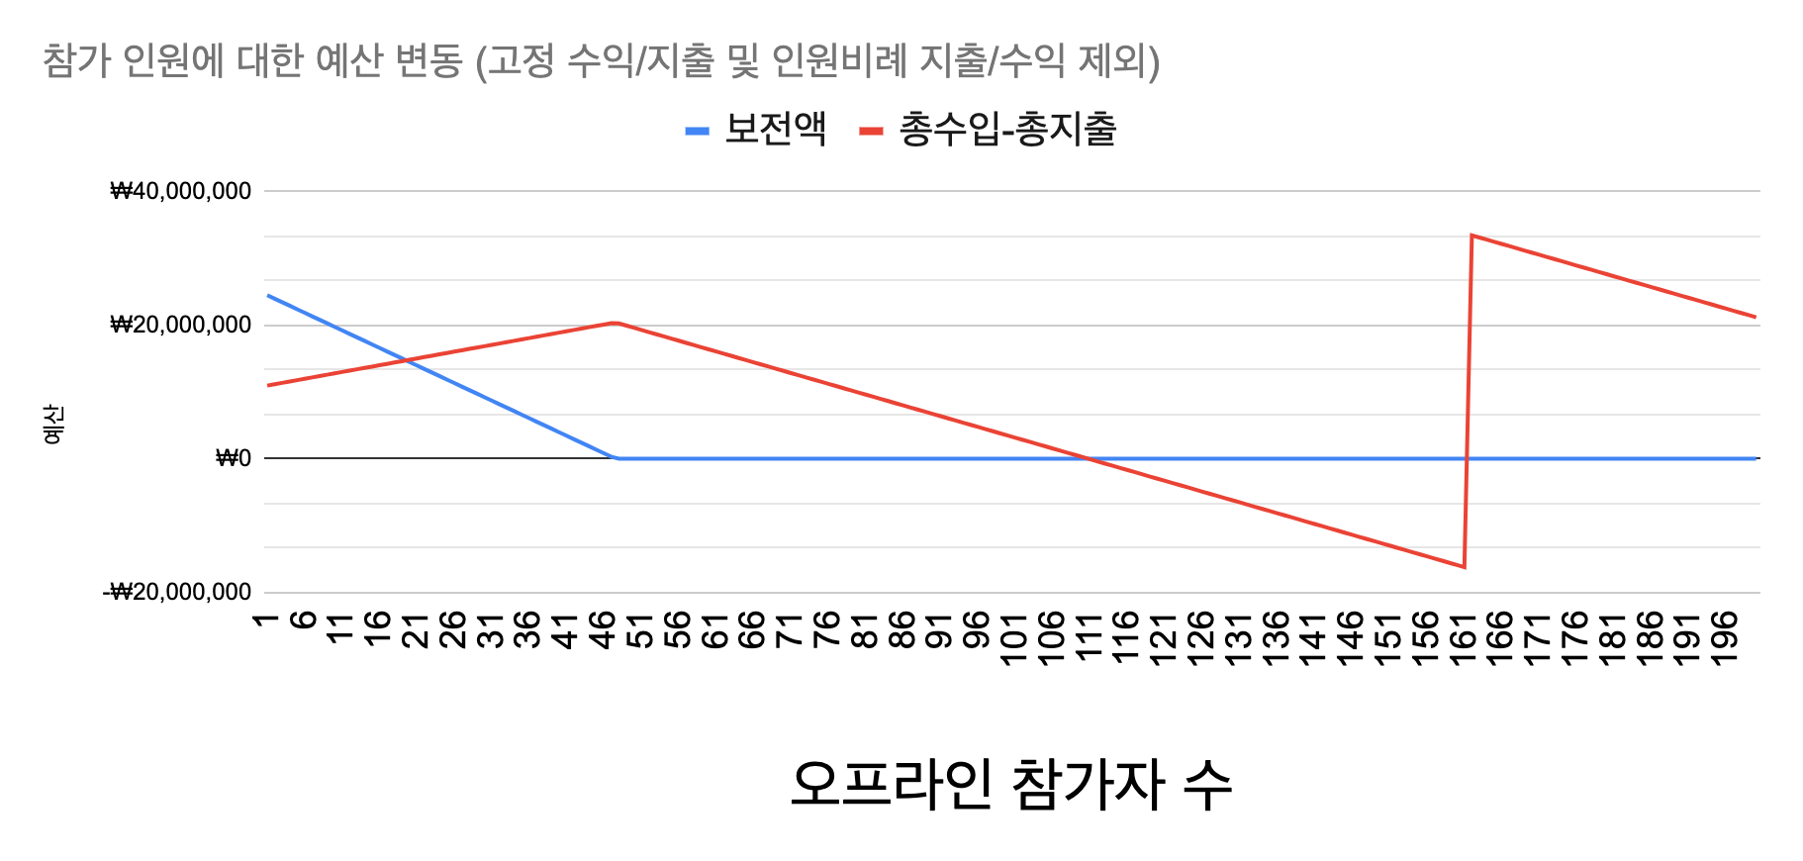
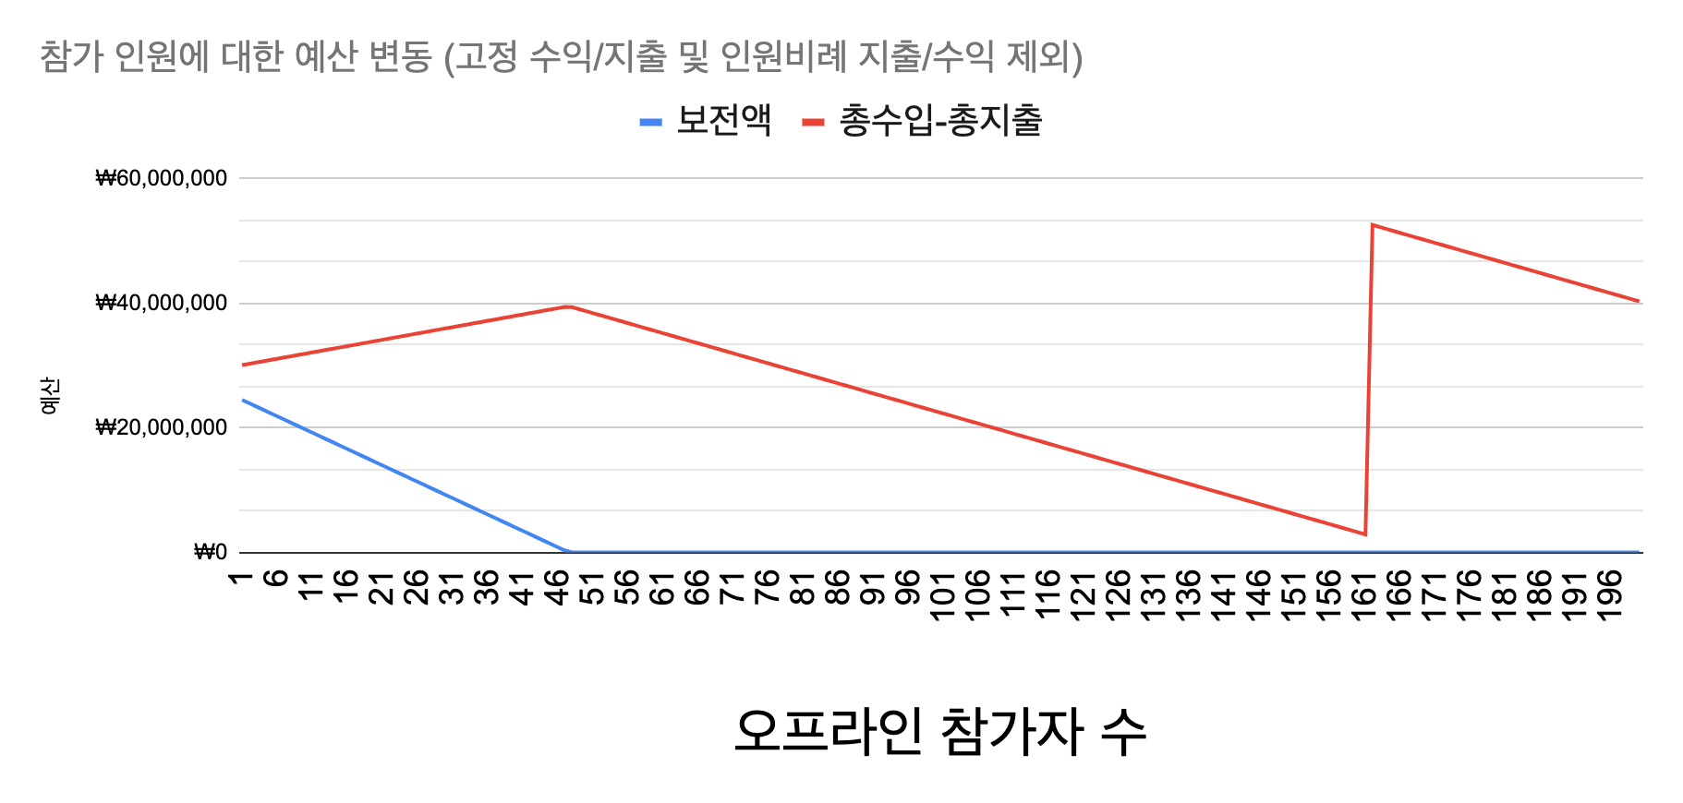
예산 및 회계
예산 산정: (오프라인 등록비: ₩650,000, €500 온라인 등록비: ₩200,000, €150 )
대관료 | ₩50,000,000 |  |  | 전체 참가자 수 | 200
최소보증금액 | ₩75,000,000 | 대관료 무료 최소식음료비 | ₩85,000,000 | 온라인 참가자 | 전체참가자-오프라인참가
일인당 식음료비 | ₩526,000 | 일인당 BBQ | ₩40,000 | 온라인 송출비 | ₩20,000,000
대관료 | ₩50,000,000 |  |  | 전체 참가자 수 | 300
최소보증금액 | ₩75,000,000 | 대관료 무료 최소식음료비 | ₩85,000,000 | 온라인 참가자 | 전체참가자-오프라인참가
일인당 식음료비 | ₩526,000 | 일인당 BBQ | ₩40,000 | 온라인 송출비 | ₩20,000,000

Slide 4
스폰서
스폰서 (해외) |  | Contact | Approval | 납입완료 |  | 현지통화 | 한국통화 | 비고
IUPAP | Joachim Stroth | 5/31 | 6/13 |  | 5000 | EUR | ₩6,766,964
GSI-EMMI | Paolo Giubellino, Carlo Ewerz | 7/20 | 11/8 |  | 2500 | EUR | ₩3,383,482 | Early-career participants
GSI-FAIR |  | 11/2 | 118 |  | 2000 | EUR | ₩2,706,786 | Student/Young Scientist
CCNU | Nu Xu, Xiaofeng Luo | 7/19 | 9/18 | 9/18 | 3000 | USD | ₩3,609,381 | Student/Young Scientist
Purdue Univ. | Fuqiang Wang | 7/16 | 8/3 |  | 2000 | USD | ₩2,395,110
TU Munich | Laura Fabbietti | 7/16 | 11/13
SUBATECH | Joerg Aichelin | 7/16 | YET
CERN | Luciano Musa | 7/16 | 11/17 |  | 3000 | CHF | ₩3,915,252
LBL | Grazyna Odyniec | 7/16 | 11/23
BNL | Zhangbu Xu | 7/16 | 8/5 | 8/26 | 3000 | USD | ₩3,459,485 | Student
INFN-Bari | Domenico Elia | 7/20 | YET
HFHF | Marcus Bleicher | 6/25 | 7/3 | 10/28 | 3500 | EUR | ₩4,672,535
 |  |  |  |  |  | 납입완료 | ₩11,741,401
 |  |  |  |  |  | 총 기여금 | ₩30,908,995
스폰서 (국내) |  | Contact | Approval | 납입완료 |  | 현지통화 | 한국통화
BTO(홍보지원) | 권영성 매니저 (+82-51-780-2181) | 6/16 | 9/6 |  |  |  | ₩5,000,000
KTO(개최지원) | K마이스 033-738-3298 | 8/20 |  |  |  |  | ₩10,000,000
BTO(개최지원) | 권영성 매니저 (+82-51-780-2181) | 8/30 |  |  |  |  | ₩5,000,000
APCTP |  | 8/30 |  |  |  |  | ₩5,000,000
KoALICE |  |  |  |  |  |  | ₩20,000,000
kCMS |  | 11/15 | 11/21
CENUM |  | 11/15 | 11/15 |  |  |  | ₩10,000,000
CENS |  | 11/15 | 11/16 |  |  |  | ₩10,000,000
부산대 |  |  |  |  |  |  | ₩10,000,000
RUA
RAON
PNU
NRF
KPS
NucDiv
 |  |  |  |  |  | 납입완료 | ₩0
 |  |  |  |  |  | 총 기여금 | ₩75,000,000

Slide 5
예산 및 회계
회계내용
거래일자 | 입금 | 출금 | 항목 | 비고 | 차변 | 대변 | 항목 | 비고
2021.08.04 | ₩1,000,000 |  | 계좌 | 농협 |  | ₩1,000,000 | 대출금 | 유인권 교수님, 임시대여금
2021.08.04 |  | ₩30,000 | 계좌 | 농협 | ₩30,000 |  | 비용 | 법인인감 구매
2021.08.04 |  | ₩8,800 | 계좌 | 농협 | ₩8,800 |  | 비용 | 공동인증서구매*2개
2021.08.09 |  | ₩644,460 | 계좌 | 농협 | ₩644,460 |  | 비용 | 학교공간사용료 납부
2021.08.26 | ₩3,459,485 |  | 계좌 | 농협 |  | ₩3,459,485 | 기여금 | BNL 스폰서십 입금
2021.08.30 |  | ₩1,224,570 | 계좌 | 농협 | ₩1,224,570 |  | 비용 | 서울보증보험 보험료
2021.08.31 |  | ₩1,000,000 | 계좌 | 농협 | ₩1,000,000 |  | 자산 | 유인권 교수님, 임시대여금 상환
2021.09.23 | ₩3,609,381 |  | 계좌 | 농협 |  | ₩3,609,381 | 기여금 | CCNU 스폰서쉽 입금
2021.10.27 | ₩4,672,535 |  | 계좌 | 농협 |  | ₩4,672,535 | 기여금 | GSI HFHF 스픈서쉽 입금
2021.11.24 |  | ₩29,090 | 계좌 | 농협 | ₩29,090 |  | 비용 | 주소용라벨지 구입
2021.12.13 | ₩29,090 |  | 계좌 | 농협 |  | ₩29,090 | 비용취소 | 주소용라벨지 지마켓구입취소
2021.12.02 |  | ₩18,960 | 계좌 | 농협 | ₩18,960 |  | 비용 | 주소용라벨지 쿠맹구매
2021.12.09 |  | ₩1,064,750 | 계좌 | 농협 |  | ₩1,064,750 | 비용 | SQM포스터 각국배포우체국 발송비용
2021.12.09 | ₩3,295,875 |  | 계좌 | 농협 |  | ₩3,295,875 | 기여금 | GSI EMMI 스폰서쉽 입금
2021.12.14 |  | ₩843,160 | 계좌 | 농협 | ₩843,160 |  | 비용 | SQM포스터 각국배포우체국 발송비용
2021.12.20 | ₩1,073,000 |  | 계좌 | 농협 |  | ₩1,073,000 | 기여금 | 부산관광공사 직접비용제외 기여금 입금
2021.12.25 | ₩2,662,800 |  | 계좌 | 농협 |  | ₩2,662,800 | 기여금 | GSI FAIR 스폰서쉽 입금
2021.12.25 | ₩2,336 |  | 계좌 | 농협 |  | ₩2,336 | 결산이자
총계 | ₩19,804,502 | ₩4,863,790 | 계좌잔고 | ₩14,940,712 | ₩3,799,040 | ₩19,804,502

